Slide 1


DWH
Wildberries
December 2, 2017

Slide 2

Интернет-магазин одежды и обуви
Wildberries

Slide 3
Введение
Бизнес информация
Хранилище данных будет реализовано для нужд белорусского online-магазина Wildberries. Wildberries – это один из крупнейших интернет-магазинов модной одежды, обуви, аксессуаров, косметических средств, существующий уже более 12 лет. Магазин насчитывает более 7 тысяч брендов на сайте и более 100 тысяч заказов в день. Из года в год он развивается, расширяет географию и улучшает качество обслуживания!
Недостатки существующего управления данными
С каждым днем количество товаров, отделений магазина и клиентов растет в геометрической прогрессии. Это требует пересмотра обработки данных. На данный момент база данных приложения недостаточно производительна, чтобы отрабатывать сложные запросы, поэтому на получение одного простейшего отчета, с которым хорошо построенное DWH справляется за считанные секунды, уходят часы. В такой ситуации многие запросы управляющего сектора не находят отклика, нет возможности быстрого реагирования на изменение рынка, реактивного изменения стратегий продаж, открытия новых. В результате теряется скорость принятия решений, теряются деньги, растет недоверие к ИТ решениям.
Преимущества внедрения хранилища данных
Внедрение DWH поможет навести порядок и упростит использование данных для анализа. Сложные отчеты будут быстро формироваться, а, следовательно, не будут нагружать приложения, будут чаще использоваться и потому помогут в развитии бизнеса. Увеличится скорость реагирования на изменения рынка, что приведет к принятию стратегически важных решений, улучшится качество обслуживания, увеличится количество клиентов и прибыли соответственно.
Расширение бизнеса приведет к увеличению количества рабочих мест, как в самом онлайн магазине, так и у поставщиков и производителей приобретаемой продукции.

Slide 4

Источники информации
Основная информация о товарах, категориях, брендах, способах доставки, оплаты и пунктах самовывоза взята на официальном сайте: https://www.wildberries.by/
https://www.wildberries.by/services/sposoby-oplaty
https://www.wildberries.by/services/besplatnaya-dostavka#pickupPoints
https://www.wildberries.by/catalog/0/brand.aspx
Населенные пункты РБ - https://www.bygeo.ru/materialy/naselenie-belarusi/
Названия улиц - https://ato.by/streets.
Какая-то часть данных будет взята с сайтов, какая-то сгенерирована c помощью других интернет сайтов, например http://www.fakenamegenerator.com, также будет применена генерация с помощью PLSQL и поиск, копирование и вставка данных вручную.
Notes:
P37 – divide into 2 slides

Slide 5
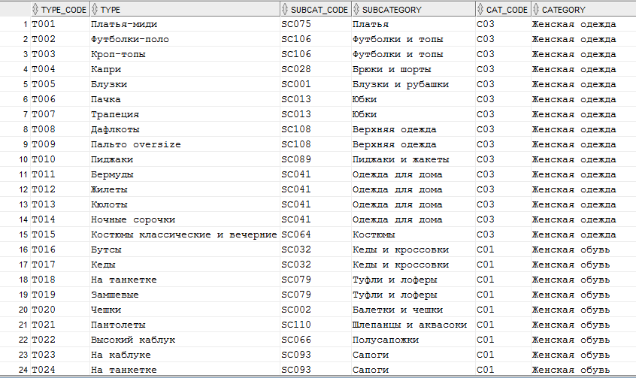
Справочник категорий товаров

Slide 6
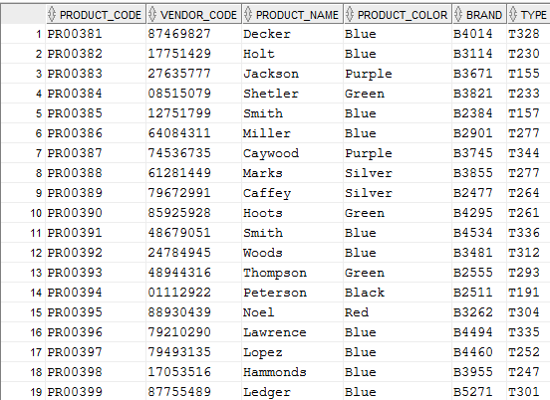
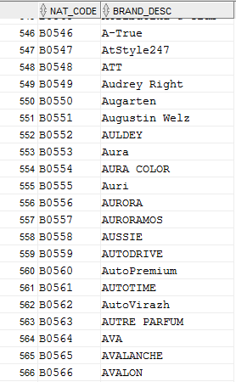
Товары и бренды

Slide 7
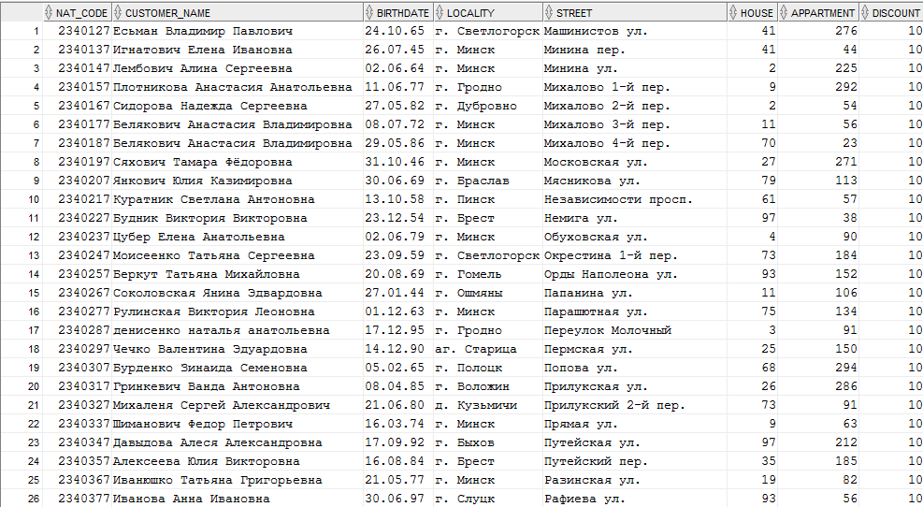
Клиенты

Slide 8
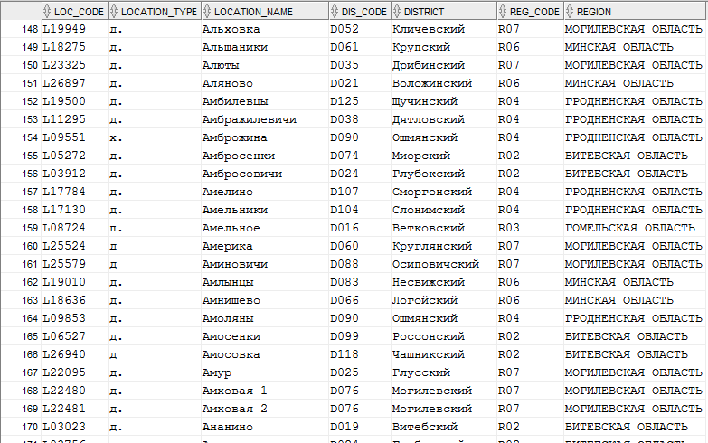
Гео данные

Slide 9
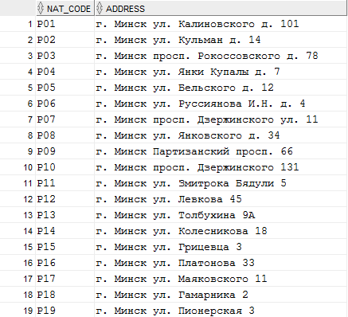
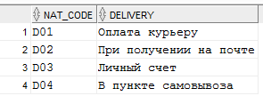
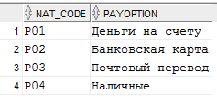
Пункты самовывоза, доставка и оплата

Slide 10

Логические структуры
Notes:
With a broad focus in all of the leading verticals including – Media, Entertainment & Publishing, Healthcare, Hospitality and Financial Services.

Slide 11
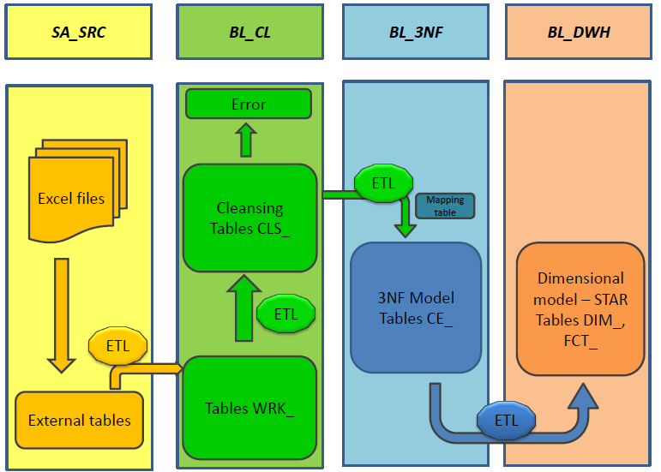
Концепция загрузки данных

Slide 12
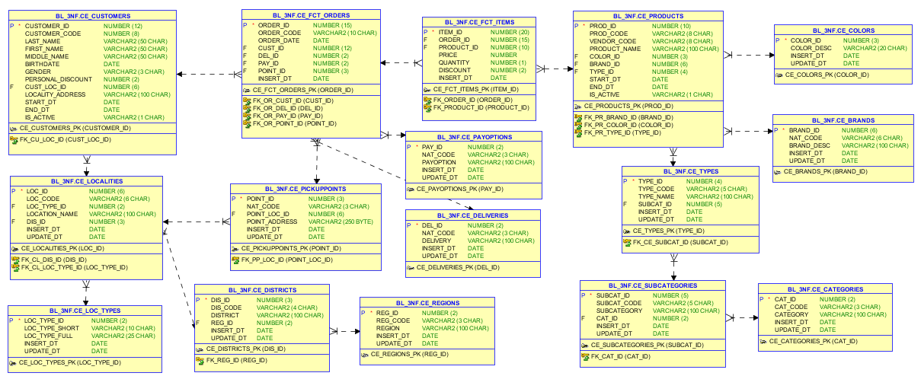
Схема 3НФ

Slide 13
Загрузка данных в схему 3НФ
1
2
3
4
Внешние таблицы
Таблицы WRK_
Таблицы CLS_
Таблицы СЕ_
В общем случае данные из внешних таблиц перегружаются в таблицы wrk_ c такой же структурой. В некоторых случаях загрузка производится в таблицы cls_, т.к. Иногда происходит выделение данных из общего большого файла, например, геолокации или типы продуктов
Данные из таблиц wrk_ нормализуются и загружаются в таблицы cls_ c новой структурой третьей нормальной формы. Затем информация переливается в таблицы ce_. Здесь при создании таблиц важным условием является создание первичных и внешних ключей для обеспечения целостности данных.
Notes:
Pillars slide

Slide 14
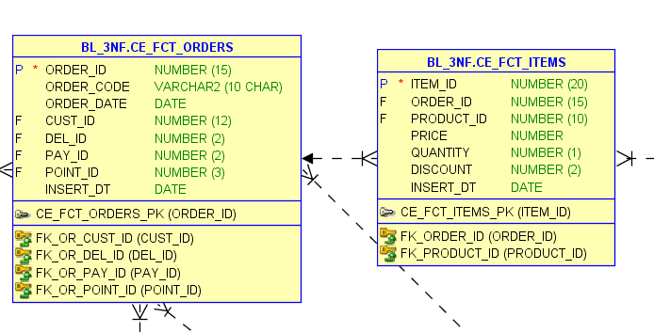
Таблицы фактов 3НФ

Slide 15
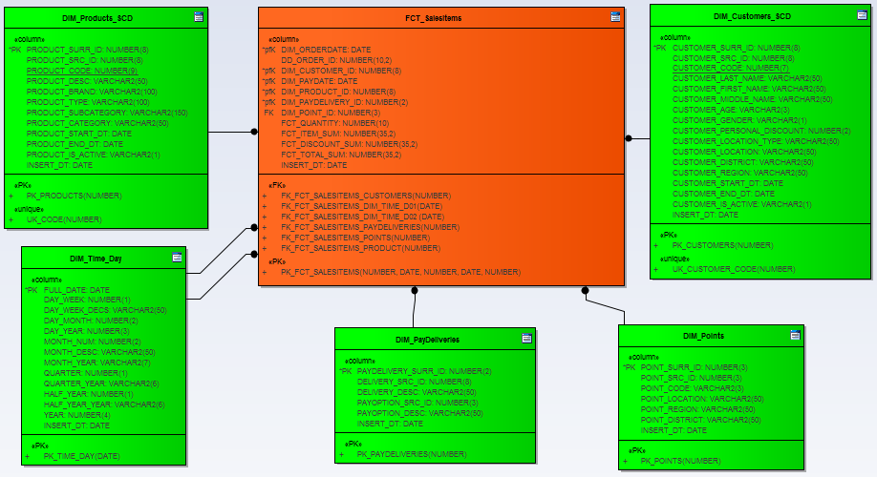
Схема Звезда

Slide 16

Техническая часть
Notes:
With a broad focus in all of the leading verticals including – Media, Entertainment & Publishing, Healthcare, Hospitality and Financial Services.

Slide 17
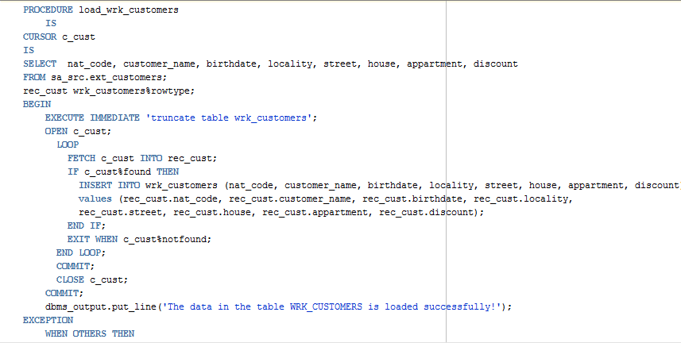
Использование курсоров

Slide 18
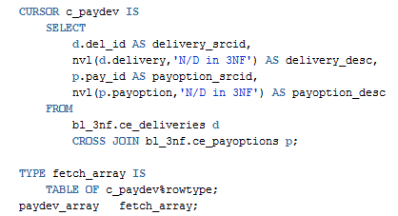
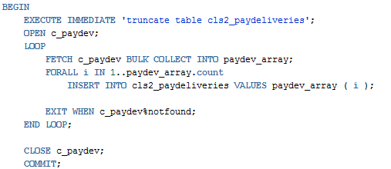
Использование Bulk Collect and Forall

Slide 19
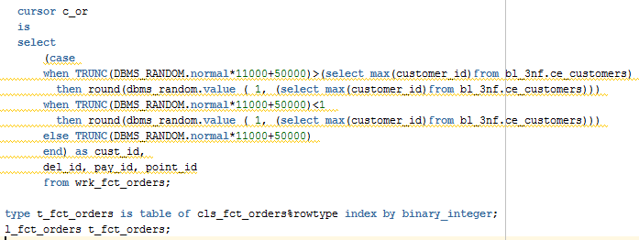
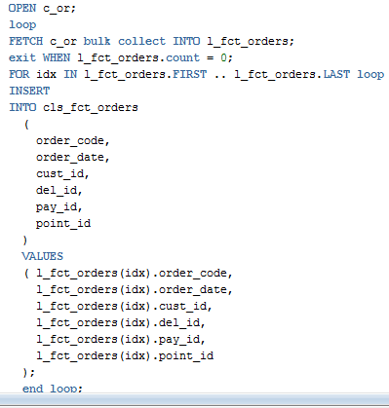
Использование коллекций

Slide 20
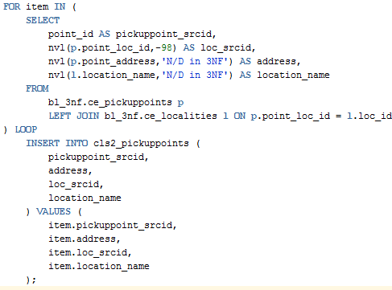
Использование For Loop

Slide 21
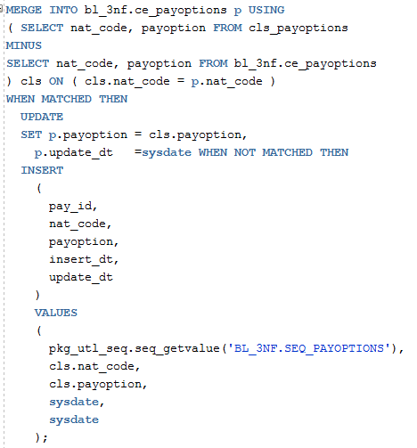
Merge using

Slide 22
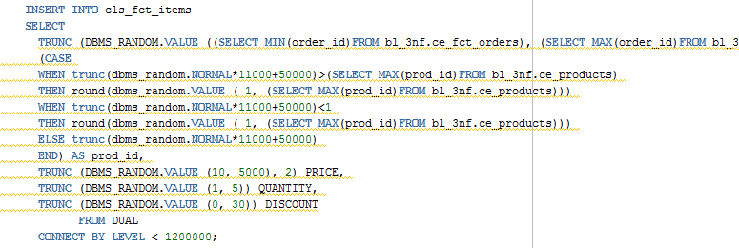

Пример генерации данных

Slide 23
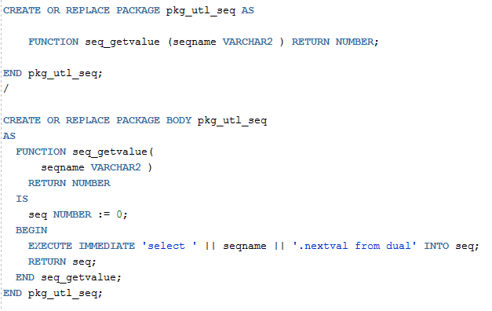
Функция для sequences

Slide 24
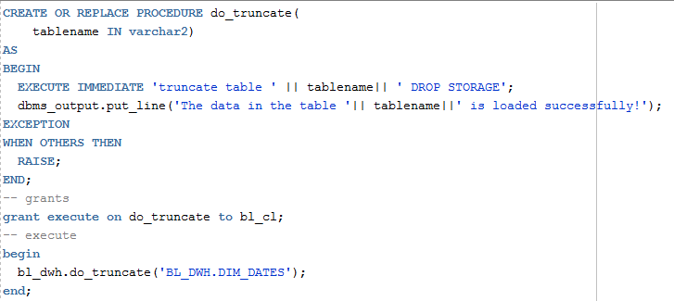
Процедура для truncate таблицы в другой схеме

Slide 25
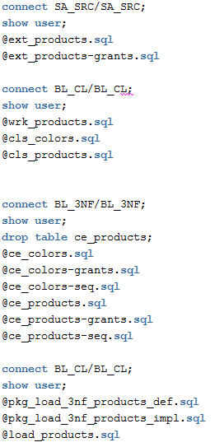
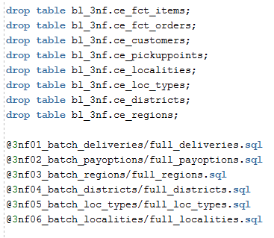
Запуск загрузки данных

Slide 26

Бизнес применение
Notes:
With a broad focus in all of the leading verticals including – Media, Entertainment & Publishing, Healthcare, Hospitality and Financial Services.

Slide 27
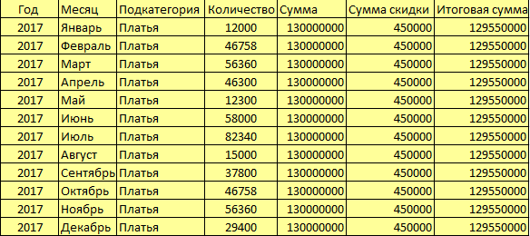
Отчет о ежемесячных продажах товаров Платья из категории Женская одежда за 2017 год.

Slide 28
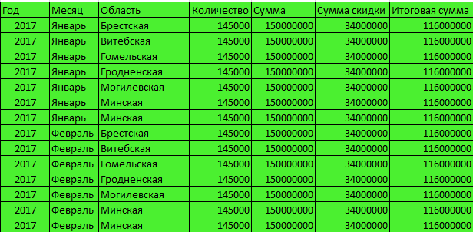
Отчет о продажах мужской обуви за январь и февраль 2017 года в разрезе областей.

Slide 29
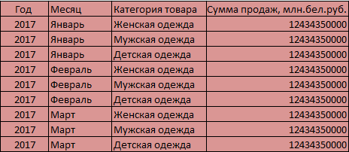
Отчет о совокупных продажах товаров по основным категориям в разрезе месяцев за 1 квартал 2017 года.

Slide 30

Спасибо за внимание! Вопросы?
Notes:
With a broad focus in all of the leading verticals including – Media, Entertainment & Publishing, Healthcare, Hospitality and Financial Services.

